Slide 1
TUKid Mcdotaciones

Slide 2
Idea
Facilitar los pedidos a domicilio de la empresa Mcdotaciones por medio de la aplicación Tukid.
Diseñar de una forma mas fácil y rápida como quieres que este dotado tu kid.
Poder escoger de una forma mas personalizada y fácil lo artículos que quieras llevar en tu kid de primeros auxilios

Slide 3
Análisis y generación del modelo de negocio
Partners Clave: Mi modelo de negocio se enriquese mediante la popularidad que tenga la aplicación y poder venderle la idea a otras entidades | Actividades Clave: Se realizará publicidad en redes sociales, recomendaciones de terceros | Propuesta de Valor: Los probelmas que le estoy resolviendo a los clientes van a hacer el de poder fascilitarles el pedido y compra del articulo de acuerdo a su necesidad y satisfago al cliente en confiabilidad, eficacia y puntualidad | Relacion con los Clientes: personalizada por medio de correo y numero telefonico, de cliente a vendedor | Segmento de clientes: Confiabilidad, puntualidad, fácil acceso, personalización
 | Recursos Clave: Desarrollo de la aplición, montarla en las tiendas |  | Canales de Distribucion y Comunicación: El pedido llegará al correo, ellos me tienen que dar el numero de celular y me contacto con ellos para confirmar
Estructura de Costos: Diseño de la aplicación y publicidad, posicionarla en las app store |  |  | Flujo de Ingresos:

Slide 4
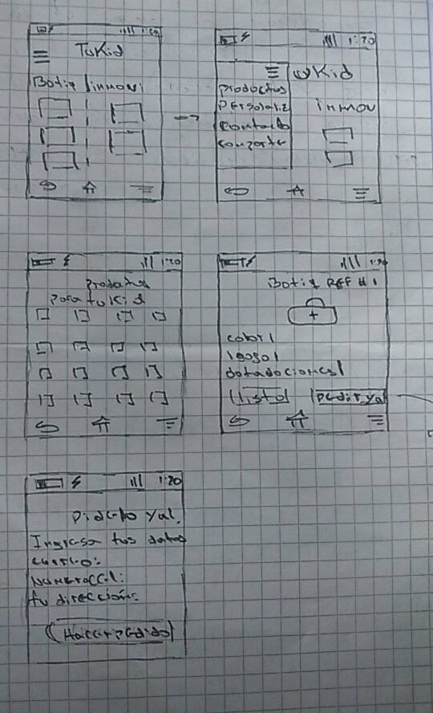
Mokcups

Slide 5
GRACIAS

